Slide 1
Exemple de fiche descriptive
Famille : Asteraceae
Genre : Calendula
Espèce : Calendula arvensis

Slide 2
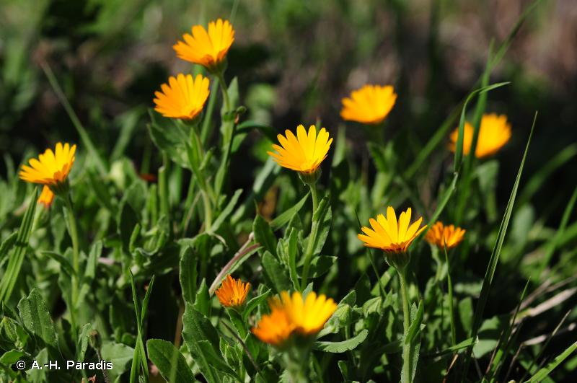
Type biologique : Therophyte

Slide 3
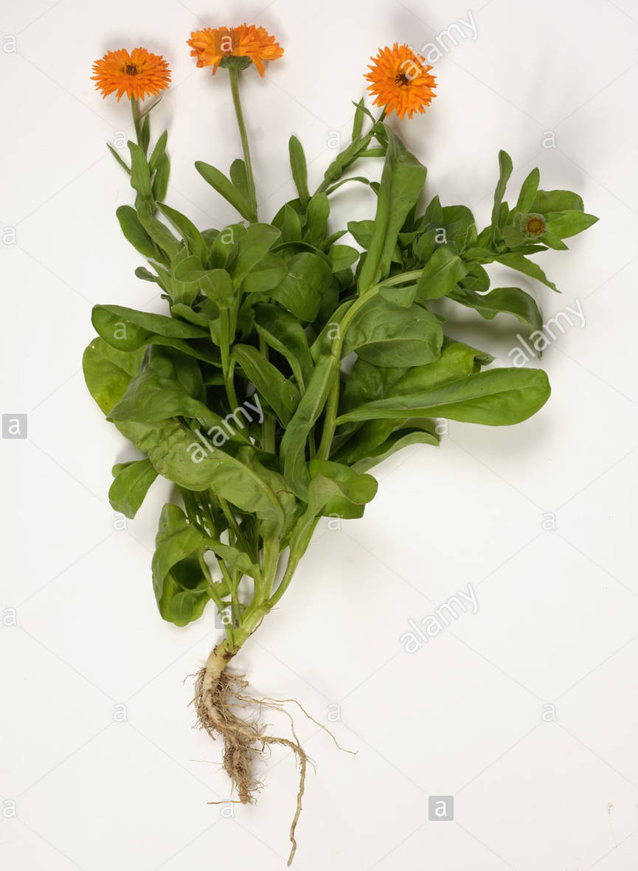
TB. Thérophyte
tige dressée, ramifiée
R. principale pivotante, fibreuse avec R. secondaires

Slide 4
Organographie
Appareil végétatif
Caractère général: plante herbacée
a-Appareil souterrain: R. principale fibreuse, pivotante avec R. secondaires
b-Appareil aérien:
1- Tige : dressée, parfois étalée, ramifiée, cylindrique, creuse, poilue, sans latex
2-Feuilles : feuilles caulinaires, alternes, poilues, incomplètes, sessiles, oblongues-lancéolées, faiblement dentées ou entières, mucronées, ± embrassantes, pennée.

Slide 5
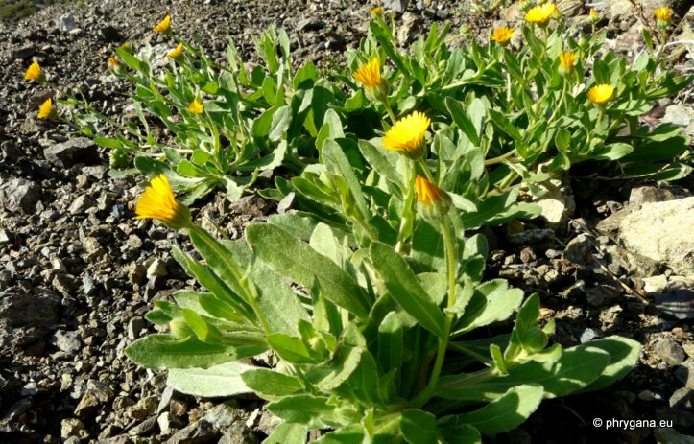
Appareil reproducteur
1-Inflorescence générale :
cyme de capitules

Slide 6
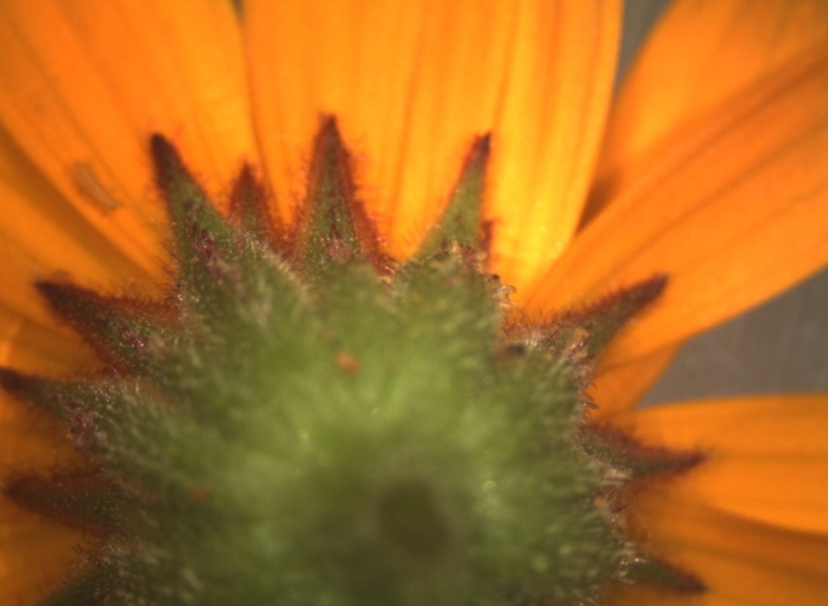
2-Etude du capitule:
Involucre du cap.: présente 2 à 3 rangés de n bractées stériles, verdâtres, poilues, oblongues-lancéolées, acuminées avec pointe rougeâtre et marge scarieuse
Bractée de l’involucre verdâtre, poilue à mucron rougeâtre

Slide 7
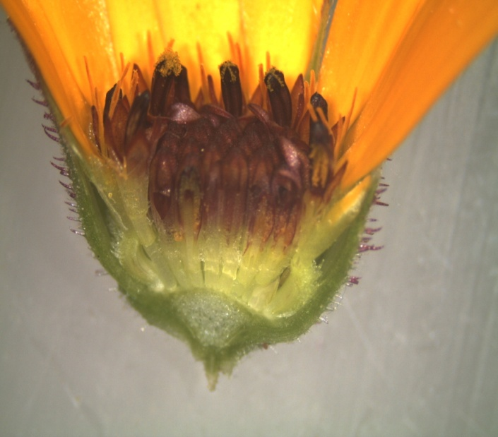
2-Etude du capitule:
Réceptacle du cap. (sur coupe longitudinale) : forme convexe ; à surface nue (entre les fl. absence de br. forales) et à surface alvéolée (soit en enlevant les fl. on remarque des petites dépressions où les fl. sessiles étaient fixées ; soit en enlevant les fr. on remarque des petites dépressions où les fr. ont étaient fixées)
Réceptacle du capitule convexe

Slide 8
2-Etude du capitule:
Capitule hétérogame, car fl. de sexe différent: fl. femelles, oranges, à la périphérie
et fl. hermaphrodites, pourpres, au centre.
Fl. de périphérie
Fl. du centre ou du disque

Slide 9
2-Etude du capitule:
Capitule radié, car fl. de symétrie différente : fl. zygomorphes, oranges, à la périphérie et fl. actinomorphes, pourpres
Fl. zygomorphes
Fl. actinomorphes

Slide 10
2-Etude du capitule:
Capitule discolore : car fl. de couleurs différentes : fl. oranges à la périphérie et fl. pourpres au centre
Fl. oranges
en périphérie
Fl. pourpres
u centre

Slide 11
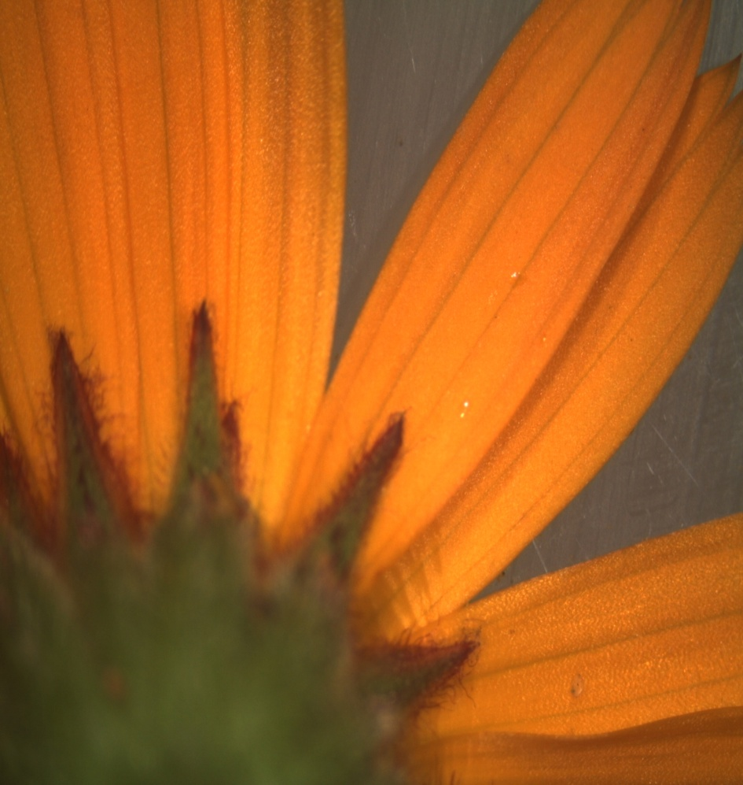
Etude des fleurs
Fleur zygomorphe, liguléé, orange
Fleur actinomorphe, tubuleuse et pourpre

Slide 12
Etude de la fleur périphérique
A-Caractères généraux :fleur zygomorphe, unisexuée, femelle, pentamère , bicyclique, à périanthe réduit à la corolle
B- Etude de chaque verticille
Calice: absent
Corolle : 5petales, gamopetale, ligulée, ligule orange à 3 dents, base de la corolle tubuleuse à tube pubescent
Androcée : absent
Gynécée : bicarpellé, gamocarpellé, ovaire infère, uniloculaire, uniovulé, ovule en placentation basale. L’ovaire est surmonté de 2 styles soudés et 2stigmates libres donc ovaire fonctionnel et il y aura formation de fruit

Slide 13
Etude de la fleur périphérique
Ligule à 3 dents au sommet
Ligule à tube poilu
Ovaire infère

Slide 14
Etude de la fleur périphérique
2 stigmates libres
2 styles soudés
Ovule en coupe transversale
Ovule basilaire
Paroi ovarienne
Ovaire en coupe transversale
Gynécée

Slide 16
Fleur du centre ou du disque
A-Caractères généraux :fleur actinomorphe, hermaphrodite pentamère, tricyclique, à périanthe réduit à la corolle, c’est un fleuron
B- Etude de chaque verticille
Calice: absent
Corolle: 5 pétales, gamopétale, tubuleuse, rouge, à préfloraison valvaire, tube poilu
Androcée : 5 étamines = androcée isostemone, isodyname, gamostémone, synanthéré, corolliflore, alternipétale. Anthères basifixes, antrorses ou introrses, incluses.
Gynécée : bicarpellé, gamocarpellé, ovaire infère, uniloculaire, sans aucun ovule. L’ovaire est surmonté de 2 styles soudés et 2 stigmates soudés ou indivis = ovaire non fonctionnel donc pas de formation de fruit

Slide 17
Fleur du centre ou du disque
Corolle valvaire
Stigmates indivis
Androcée synanthéré
Tube de la coro. poilu
Lobe de la coro. tubuleuse
Fl. au stade bouton floral (ovaire enlevé)

Slide 18
Fleur du centre ou du disque
Corolle
tubuleuse
2 stigmates indivis ou soudés
2 styles soudés
5 anthères synanthérés basifixes
5 filets libres corolliflores
Ovaire infère

Slide 20
Capitule au stade jeune fruit: seules les fl. de la périphérie forment des akènes chauves polymorphes :
Akène cymbiforme
Akène vermiforme
Akène rostré
Fl. du centre au stade ovaire sans ovule et donc pas de fruit

Slide 21
3 types d’akènes chez Calendula arvensis
Akène cymbiforme
Akène rostrée
Akène vermiforme

